Slide 1


Wiem Jakie Podatki zasilają budżet gminy?
Znam się na finansach!
WEBQUEST JEST PRZEZNACZONY DLA KLAS SZKOŁY POLICEALNEJ O KIERUNKU ADMINISTRACYJNYM

Slide 2

WPROWADZENIE
WITAJCIE !☺
Doskonale wiecie, że jako obywatele mamy obowiązek opłacać różne podatki. Część z nich zasila budżet państwa, a część stanowi źródło dochodów jednostek samorządu terytorialnego.
Podstawowymi jednostkami samorządu terytorialnego są gminy. Wyłącznie gminy uzyskują także wpływy z podatków lokalnych.
Niestety, powiaty i województwa nie mają samodzielnych dochodów podatkowych, co niekorzystnie wpływa na wykonywanie przez nich zadań i wydatkowanie środków pieniężnych.

Slide 3

WPROWADZENIE
Zatem gminy mają największą samodzielność finansową spośród wszystkich samorządów terytorialnych.
Każdy z Was mieszka na terenie jakiejś gminy – dużej, mniejszej lub miejskiej, wiejskiej, miejsko-wiejskiej, bogatej czy biednej. Wasi rodzice wpłacają do budżetu gminy różne podatki i opłaty. W zamian jako mieszkańcy danej gminy otrzymujecie szereg usług komunalnych, które ułatwiają Wam życie, umilą spędzanie wolnego czasu, np. dobry stan dróg, ulic, drogi rowerowe, szkoły, pływalnie, parki, obiekty kultury i sztuki, komunikacja gminna.

Slide 4

WPROWADZENIE
Czy wiecie, że liczba i zamożność mieszkańców ma wpływ na poziom uzyskiwanych wpływów podatkowych przez gminy i jej sytuację finansową?
Dlatego gminy starają się stworzyć swoim mieszkańcom jak najlepsze warunki do życia oraz zachęcić nowych mieszkańców i przedsiębiorców do inwestowania na jej terenie.
Zadanie, które dla Was przygotowałam dotyczy aktualnych i interesujących zagadnień z zakresu finansów samorządów. Z pewnością poszerzy Waszą wiedzę na temat rożnych podatków i opłat lokalnych pobieranych przez gminy. Zaczynamy!

Slide 5
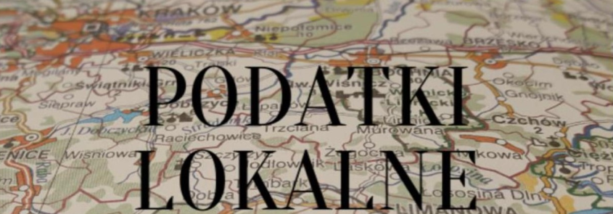


ZADANIE
Waszym zadaniem będzie przygotowanie INFORMATORA PODATNIKA dla mieszkańców Waszej gminy. Należy w nim zmieścić informacje na temat wszystkich podatków i opłat lokalnych zasilających budżet gminy. Przedstawcie także krótki opis poszczególnych podatków i opłat pobieranych przez gminę.
Opracowany przez Was INFORMATOR PODATNIKA posłuży do rozpowszechnienia wiedzy wśród ludzi na temat podatków i opłat samorządowych.

Slide 6


ZADANIE
Informator Podatnika może być w formie ulotki, broszury, lapbooka, prezentacji multimedialnej lub innej.
Oprócz treści Informator powinien dodatkowo zawierać elementy graficzne, zdjęcia, ilustracje.
Pomocne będą dla Was przykładowo opracowane informatory, które znajdziecie we wskazanych źródłach internetowych.
Powodzenia !

Slide 7

PROCES
Zadanie wykonacie w grupach najlepiej trzy- lub czteroosobowych.
W każdej grupie wybierzcie lidera – kierownika zespołu, który będzie wykonywał zadania przywódcze, przydzielał obowiązki, zachęcał do działania, a także będzie odpowiedzialny za końcowy efekt Waszej pracy.

Slide 8


PROCES
Ustalcie formę i sposób wykonania Informatora wykorzystując programy komputerowe i materiały dostępne w Waszej klasopracowni.
Jak wykonać ciekawy i pomysłowy Informator Podatnika – odpowiedzi poszukajcie w zaproponowanych przeze mnie zasobach internetowych.

Slide 9



PROCES
Wyszukajcie w Internecie wszystkie rodzaje podatków i opłat zasilających budżet gminy. Opracowany przez Was Informator powinien zawierać nazwę i charakterystykę poszczególnych podatków i opłat lokalnych – czyli najważniejsze informacje jakie chcielibyście przekazać jego czytelnikom na temat dochodów podatkowych gminy.

Slide 10

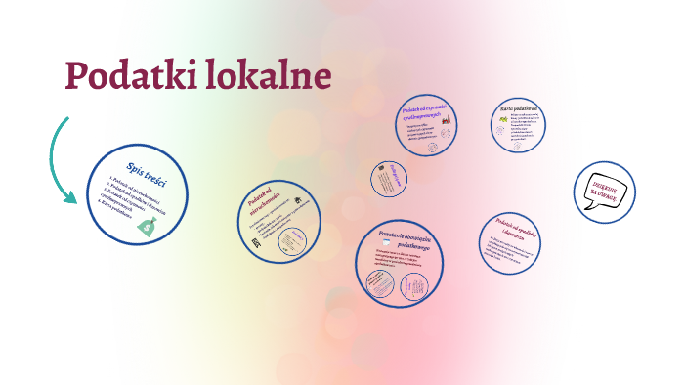
PROCES
Pamiętajcie, aby Wasza praca była staranna i estetyczna, zawierała elementy graficzne, zachęcała do zapoznania się z jej treścią.
Starajcie się należycie wykonać powierzone Wam zadania. Każdy z Was powinien pracować na wspólny efekt końcowy.
Po zakończeniu pracy zaprezentujcie jej efekty Waszym kolegom i nauczycielowi. Odpowiedzcie na ewentualne ich pytania. Podzielcie się swoimi uwagami.

Slide 11

ŹRÓDŁA
http://www.komorniki.pl/asp/pl_start.asp?typ=14&menu=39&strona=1&schemat=2
https://gazeta.sgh.waw.pl/?q=po-prostu-ekonomia/ktore-podatki-zasilaja-budzet-samorzadu-terytorialnego
https://www.podatki.gov.pl/podatki-i-oplaty-lokalne
https://samorzad.infor.pl/sektor/finanse/podatki_i_oplaty/693280,Podatki-i-oplaty-lokalne.html
https://ksiegowosc.infor.pl/tematy/podatki-i-oplaty-lokalne/
http://www.przepisy.gofin.pl/przepisy,2,21,56,467,,,ustawa-z-dnia-12011991-r-o-podatkach-i-oplatach-lokalnych.html
https://www.maszglos.pl/wp-content/uploads/2015/05/Samorzad-terytorialny-w-pigulce.pdf
https://www.infor.pl/prawo/gmina/abc-gminy/251996,Budzet-gminy.html
http://phavi.umcs.pl/at/attachments/2016/1228/145211-podatki-i-oplaty-samorzadowe.pdf

Slide 12
EWALUACJA
Liczba punktów | 2 | 3 | 4
Zawartość merytoryczna pracy | Praca słaba pod względem merytorycznym. Brakujące elementy. | Praca dobra pod względem merytorycznym. Brak lub niewielkie błędy. | Praca bardzo dobra pod względem merytorycznym. Poprawne, ciekawe treści.
Prezentacja pracy | Prezentacja mało czytelna, pobieżna, nie budząca zainteresowania. Brak odpowiedzi na pytania nauczyciela i uczniów. | Prezentacja czytelna, dobra, interesująca. Brak satysfakcjonujących odpowiedzi na stawiane pytania. | Prezentacja ładna, wyczerpująca, budząca zainteresowanie. Poprawne odpowiedzi na pytania sprawdzające nauczyciela oraz pytania innych uczniów.
Wrażenia estetyczne | Praca mało czytelna, nieestetyczna, niestarannie wykonana. Złe rozplanowanie informacji na stronie. | Praca czytelna, estetyczna, staranna. Dobre rozplanowanie informacji na stronie. | Praca estetyczna, czytelna, przejrzysta, zachęcająca do zapoznania się z nią, bardzo staranna. Atrakcyjna pod względem graficznym. Dobre rozplanowanie informacji na stronie. Praca wyróżniająca się.
Zaangażowanie w pracę grupy, umiejętność współpracy. | Brak zaangażowania wszystkich członków grupy w pracę i kreatywną współpracę. | Dobre zaangażowanie w pracę wszystkich członków grupy. Umiejętność współpracy na zadawalającym poziomie. | Pełne zaangażowanie w pracę wszystkich członków grupy. Wzajemne motywowanie się do pracy. Umiejętność współpracy w grupie na wysokim poziomie.

Slide 13

EWALUACJA
PUNKTY | OCENA
< 5 | niedostateczny
6 - 5 | dopuszczający
9 - 7 | dostateczny
12 - 10 | dobry
15 - 13 | bardzo dobry
16 | celujący

Slide 14


KONKLUZJE – WNIOSKI KOŃCOWE
Jakie korzyści osiągnęliście z realizacji tego projektu?
Poszerzyliście swoją wiedzę na temat podatków i opłat lokalnych.
Mogliście zastosować w praktyce swoją wiedzę i umiejętności analizowania informacji i przepisów prawnych.
Mogliście w ciekawy sposób utrwalić Waszą wiedzę.
Uczyliście się planowania i organizacji własnej pracy.

Slide 15

KONKLUZJE – WNIOSKI KOŃCOWE
Nauczyliście się wykorzystywać Internet jako źródło informacji.
Nauczyliście się opracowywać informacje w różnych formach.
Uczyliście się trudnej sztuki współpracy w grupie.
Mogliście Waszą pracę zaprezentować na forum klasy i podzielić się swoją wiedzą i umiejętnościami.
Mogliście wyrazić swoje opinie
oraz wysłuchać opinii i pomysłów
swoich kolegów.

Slide 16


PORADNIK DLA NAUCZYCIELA
Nauczyciel powinien dokładnie przeanalizować treści wspólnie z uczniami, aż do momentu ich zrozumienia przez uczniów. Powinien jednak bardziej służyć im pomocą, radą, wyjaśnieniami, a nie gotowymi rozwiązaniami. Taka metoda będzie dobrą formą wdrażania do samodzielnego działania i twórczego myślenia.
Podział na grupy może być dokonany według różnych kryteriów, np. ze względu na możliwości poznawcze uczniów, ich umiejętności, zainteresowania, tak aby „równo” rozłożyć siły w poszczególnych grupach.

Slide 17


PORADNIK DLA NAUCZYCIELA
Nauczyciel może pomagać uczniom, gdy pracują w grupach zadając im pytania naprowadzające. Należy pamiętać, że uczą się oni nowego sposobu pracy (procesu).
Nauczyciel powinien podawać uczniom konkretne informacje dotyczące oceny ich osiągnięć, zarówno w czasie pracy grupowej, jak i przy podsumowaniu wyników.
Czas na realizację projektu powinien być dostosowany do możliwości uczniów. Nie jest z góry narzucony.
Jako formę wyróżnienia i pozytywnego wzmocnienia proponuje się zaprezentowanie prac uczniów przygotowując wystawę w klasopracowni.

Slide 18
Projekt „Innowacyjne narzędzia w edukacji zawodowej dla niesłyszących” korzysta z dofinansowania otrzymanego od Islandii, Liechtensteinu i Norwegii w ramach funduszy EOG.

